Slide 1


Barn 3
(Service d’oncopédiatrIE en suède)

Slide 2
Introduction
J’ai eu l’opportunité de réalisé mon stage de S5 ( 10 semaines ) en suède au sein d’une unité d’oncopédiatrie . A travers ce diaporama je retrace toutes les choses que j’ai trouvé extraordinaire durant ces 10 semaines
La majorité des patients accueillis au sein de cette unité étaient atteint de pathologie nécessitant plusieurs mois d’hospitalisation . J’ai voulu aussi vous montrer ce que font les membres de l’équipe pour le patient et ses parents puissent se recréer un monde à eux .
L’unité que je présente à la particularité de réaliser le suivit des patients en détachant une IDE et une AS pour ouvrir un secteur d’hospitalisation de jour au sein de l’unité
Enfin la prise en charge de l’étudiant infirmier est bienveillante , altruiste . L’ESI est perçu comme le soignant de demain .
Pour profiter pleinement du diaporama qui suit , penser à activer les vidéos présentes

Slide 3

Le service
Une capacité de 13 patients hospitalisés
1 IDE = 3 patients
1 AS = 4,5 patients
4 Médecins présent et disponible sur le service de 6h à 23h
3 Secrétaires de 7h à 21h

Slide 4
Le métier d’IDE
Journée de 9-10 H
Trois équipes qui travaillent ensemble ( 6h45-16h; 13h30-22h30; 21h-7h )
Secteur pris en charge composé de 1 à 3 patients selon la charge de travail
Salaire : 2200 euros net
En théorie 40 h semaine , mais non appliquées si rotation jour nuit

Slide 5
Le métier d’as
Journée de 10 H ( 7-17h ; 12h30-22h30)
2 équipes ; pas de nuit
Secteur de 2 à 5 patients
Salaire : 1700 net
Nb : 18 mois de formation ; possibilités de réaliser les prises de sang

Slide 6
Journée Type
7h-7h45 : lecture des transmissions
7h45: Staff , présence de la totalité des médecins , kinés, AS, IDE, secrétaire..
8h30: Préparation + administration immédiate des médicaments pour un patient . Réitéré pour chaque patient
11h: Staff avec le médecins responsable des patients du secteur
9h – 14h : soins divers ( chimiothérapie , hydratation , pansements )
14-16h: transmissions aux équipes de l’après-midi , transmissions sur l’ordinateur de tout les actes réalisés

Slide 7
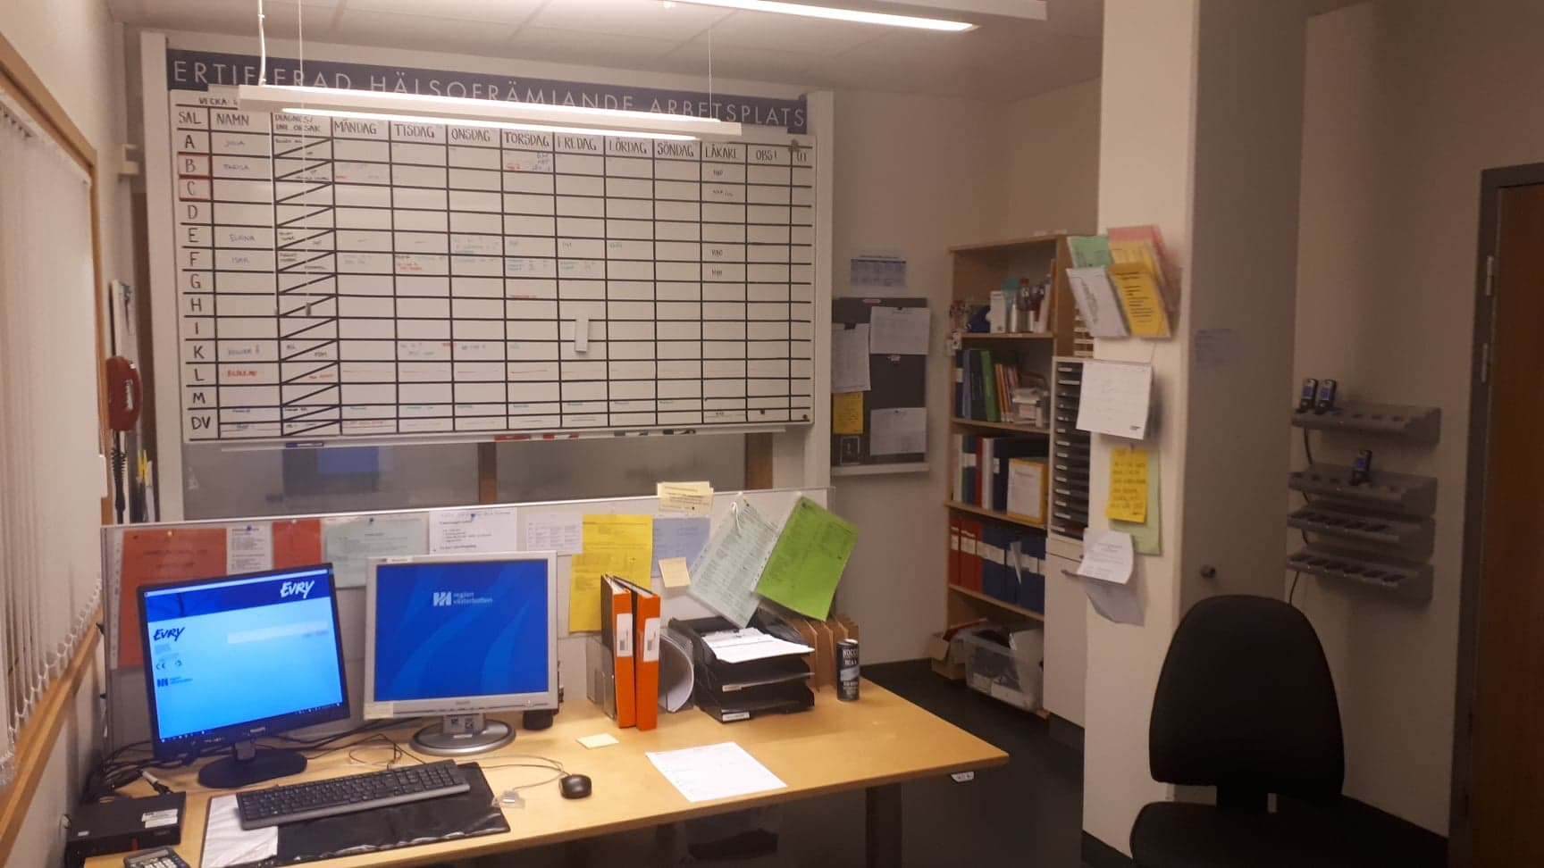
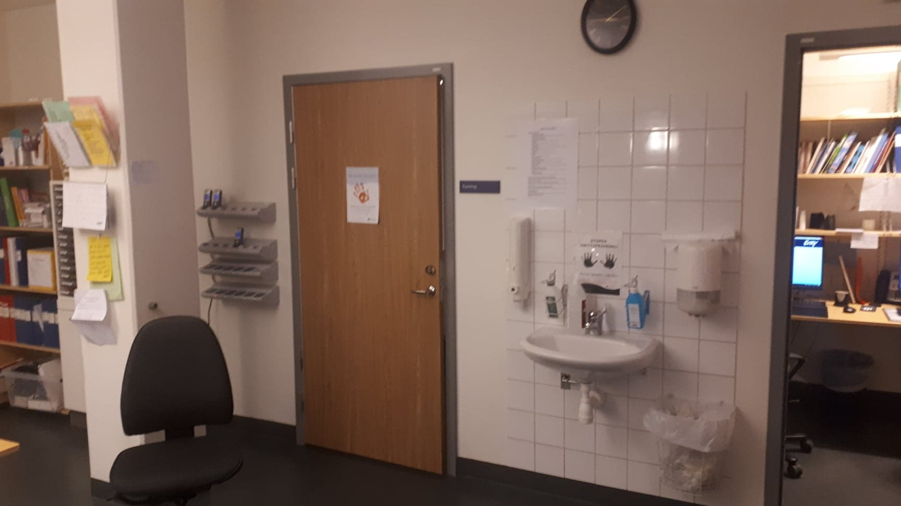
Bureau IDE
Vous avez vu ?
Oui tout les membres de l’équipe ont un téléphone sur eux . Etudiants compris !!!

Slide 8
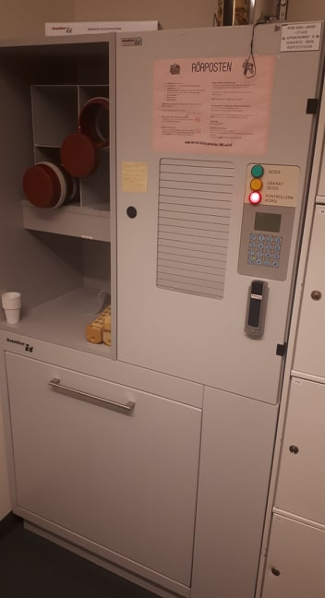
Le transport du sang
En suède pas de limites horaires pour les bilans !!
Possibilités d’envoyer tout nos bilans via ces tubes , et preuve de la bonne réception, le labo nous retournera le tube vide
Très utile en pour les bilans urgents
C’est aussi par ces tubes que nous arrivent les poches de sang , de plaquettes

Slide 9
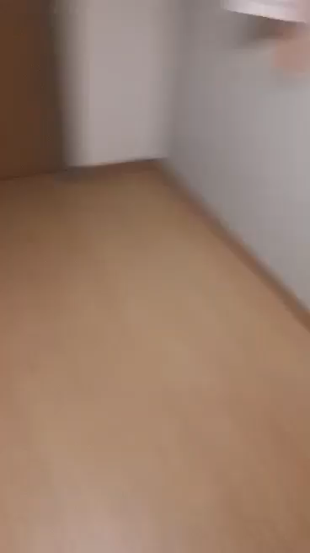
Chambre
(entrée)
Cette entrée , fais office de sas . Vous trouverez tous le nécessaire pour:
réaliser une hygiène des mains
Vous équiper en cas de soins ( observez la présence de tabliers , gants )
Réaliser une suivi des constantes ( prochaine diapo )

Slide 10
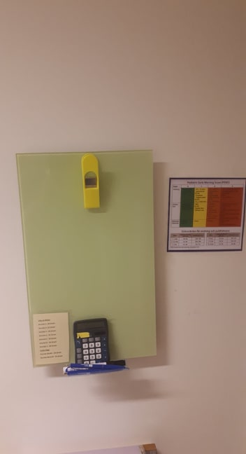
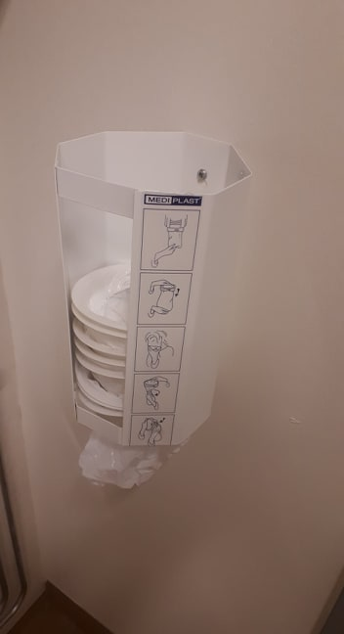
Chambre entree

Slide 11
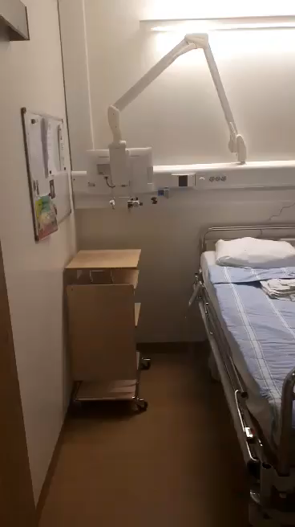
Chambre
25m^2
Chambre seule uniquement ( le 2ème lit est pour l’accompagnant , possibilité d’un 3ème lit si les 2 parents souhaitent dormir à l’hospital)
Chambre décorée ( les pingouins ), les enfants ont la possibilités de la décorer avec desseins , peluches..
Le patient est toujours sur le 1er lit , car le plus proche , présence de prise d’oxygène et de vide
Ecran compris dans la chambre , pas de forfait !
Tarif journalier : 8 euros

Slide 12
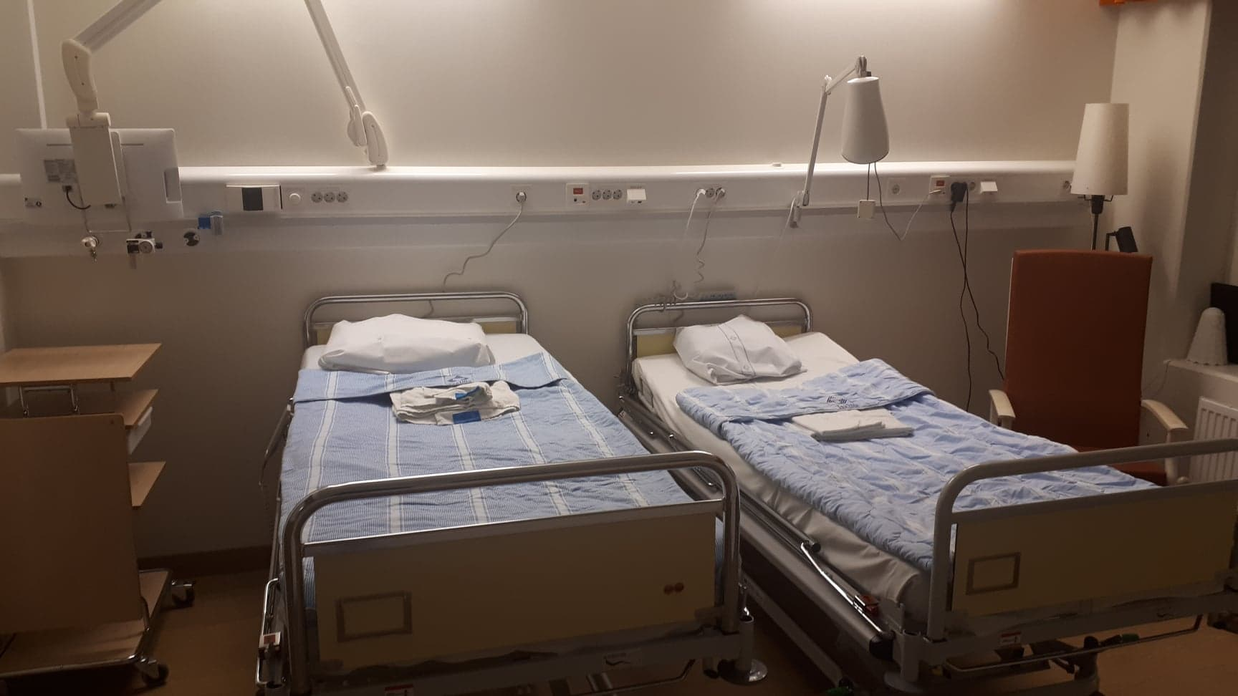
Chambre

Slide 13
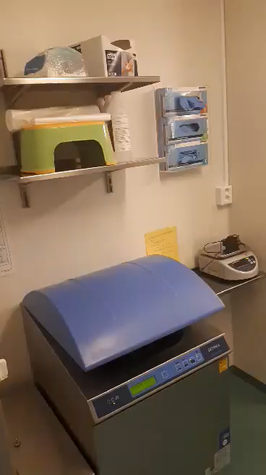
Chambre
( salle de bain )
Présence d’auto-laveur ( rend possible de nettoyer pistolet , bassin , bassine immédiatement après utilisation sans avoir sortir de la chambre )
D’une balance pour quantifier la diurèse
Gants , tablier
=> Dans une idée de participation des soins , les parents sont « formés » s’ils le souhaitent , sur la quantification de diurèse , la lecture de bandelettes urinaires . Dans les cas où leur enfant recevrait des chimiothérapies , ils reçoivent aussi une formations sur comment se protéger ( gants bleu )

Slide 14
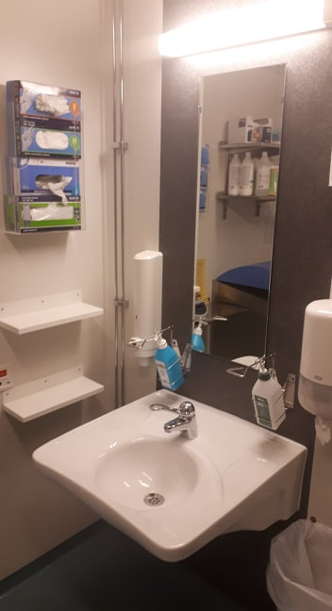
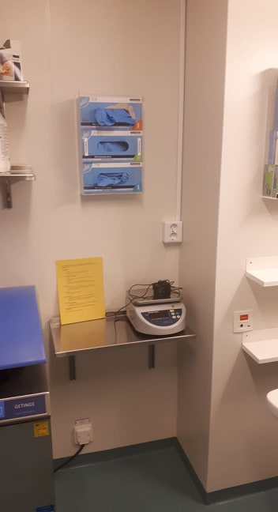
Salle de bain

Slide 15
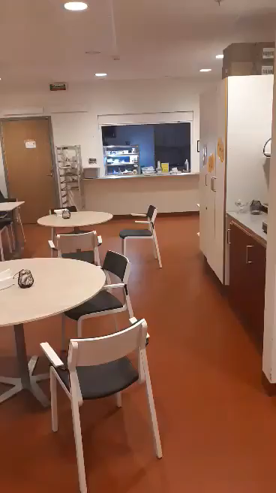
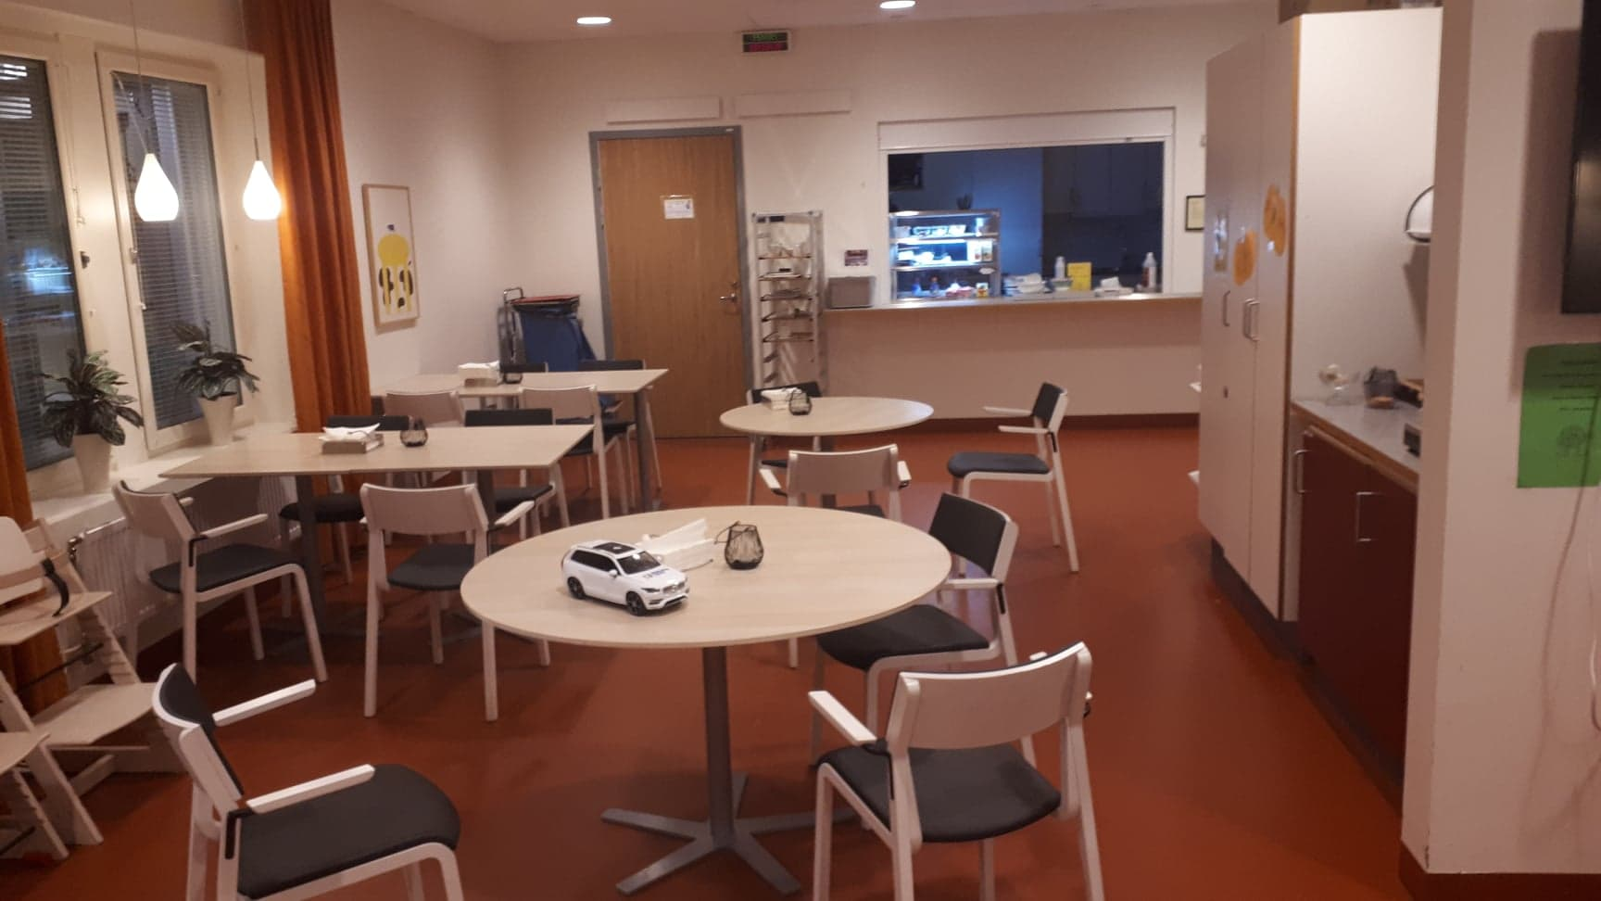
Réfectoire
Ici pas de « plateau repas » livré à 11h et 18h. Une des AS se détache lors des repas et est responsable du SELF. Pas de plateau livré en chambre ( sauf si épuisé, isolé…) , l’enfant vient et choisit ce qu’il souhaite manger . Le réfectoire est disposé de tel sorte à ce que les enfants puissent passer du temps ensemble .

Slide 16

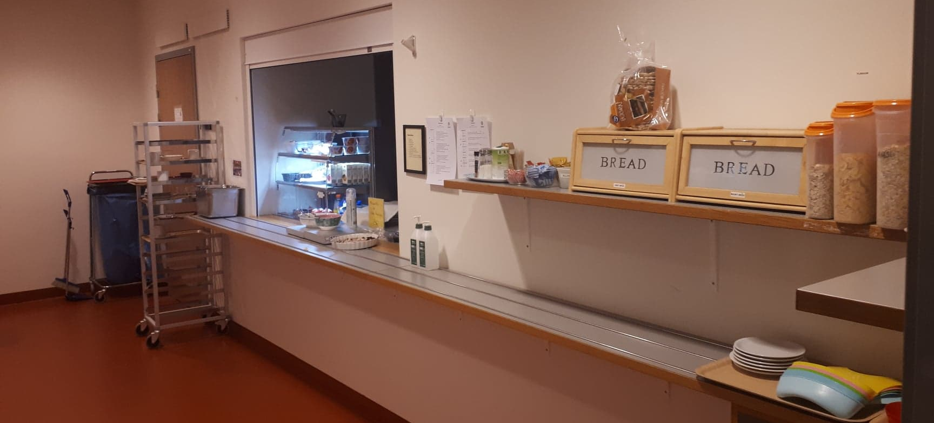
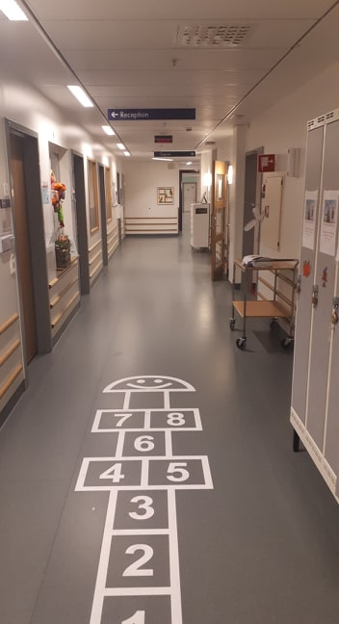
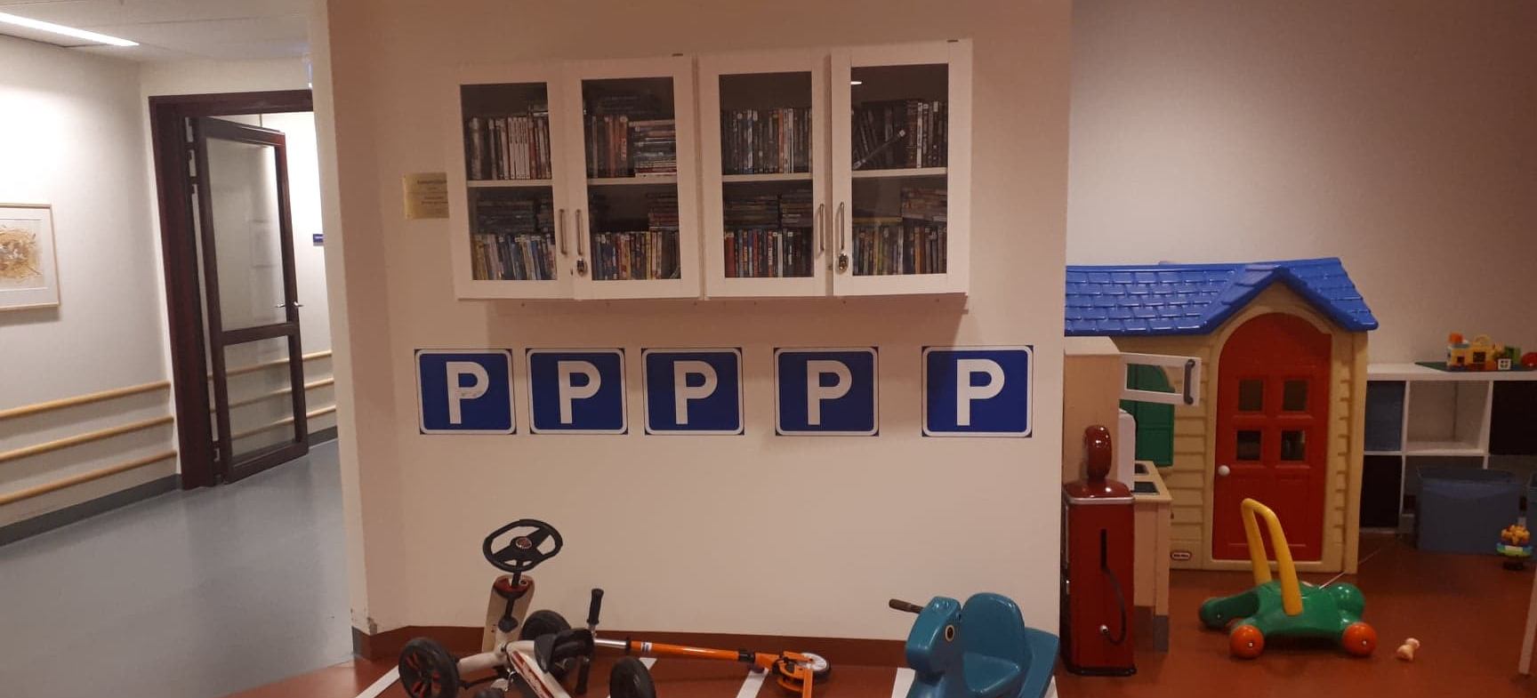
Réfectoire

Slide 17
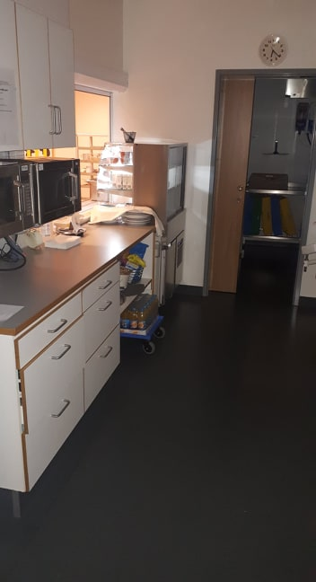
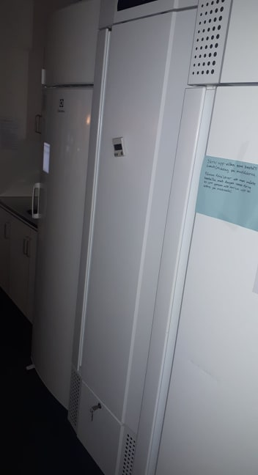
Cuisine
- Les congélateurs que vous pouvez observer contiennent des plats tout prêt , à passer au micro-onde .
- BEAUCOUP plus de choix qu’en France
- Possibilité pour les patients de venir manger quand bon leurs sembles.
- Pas d’horaire précise , système de sonnettes qui nous alertes que quelqu’un attend devant la cuisine

Slide 18
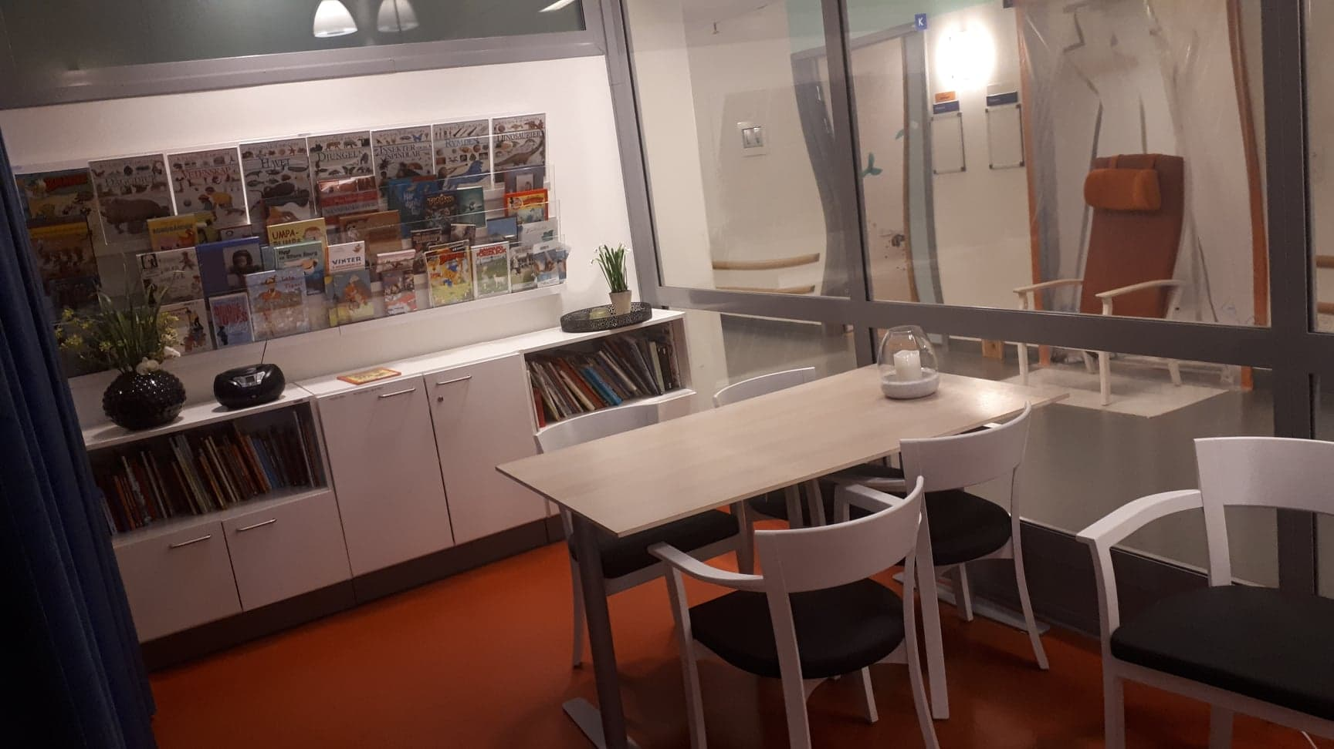
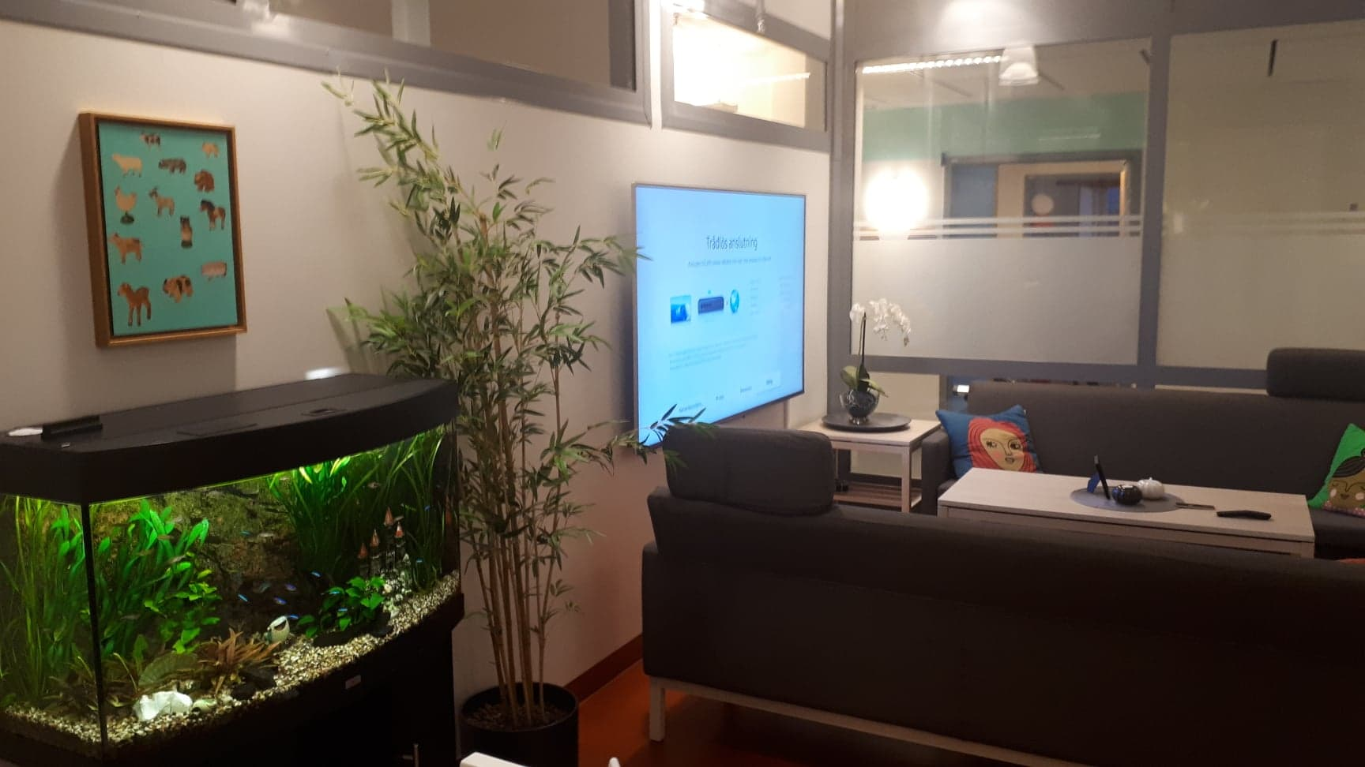
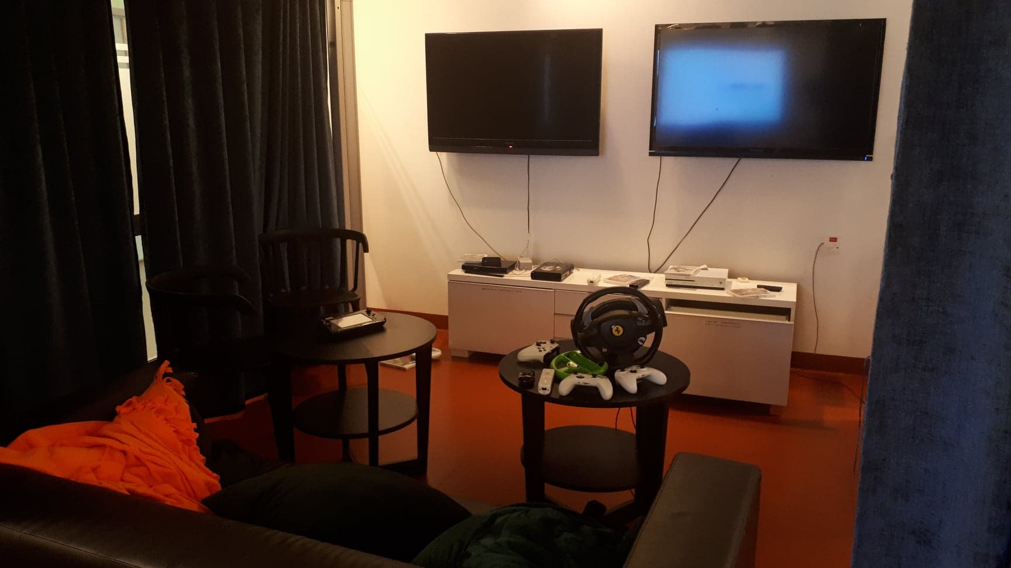
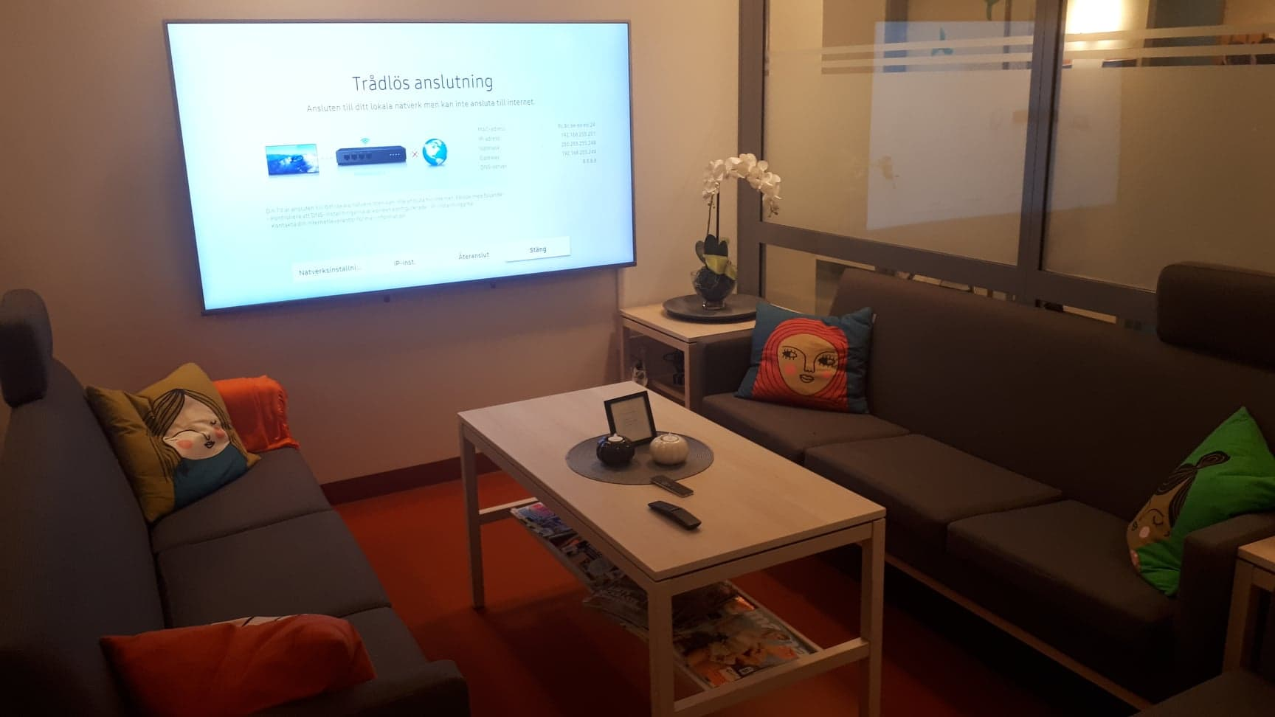
Salle détente

Slide 19
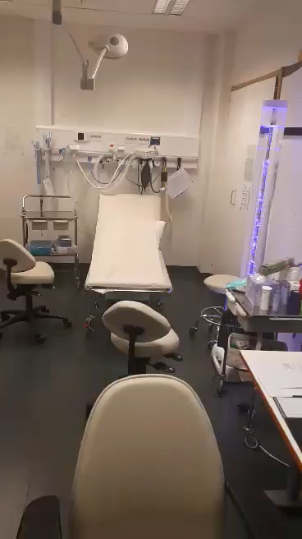
Salle de soins
PAS DE SOINS EFFRAYANT ( à réévaluer selon chaque patient ) , DOULOUREUX, en chambre.
Ex: Gripper un PAC , Réfection de pansement , pose de SC ou IV …
Tout se passe dans la salle de soins , sauf si le patient demande à rester dans sa chambre .
Dans la salle de soins vous trouverez tout le nécessaire pour réaliser vos soins . Mais aussi des moyens de détourner l’attention de l’enfant , des moyens de se détendre ( gaz hilarant )
A la fin de chaque soins , féliciter l’enfant , il a fait un super travail , il est super courageux … et il a le droit à un petit cadeau avant de sortir de la pièce ( voiture, stylos , petit carnet , animaux en plastique, petite peluche ;.. )

Slide 20
Service HDJ
1 IDE + 1 AS
Service de suivi des patients une fois rentrés à domicile
Service de coordination soins palliatif
Annonce de diagnostic
Service de coordination avec les autres hôpitaux
Chimiothérapie
Traitement autre que la chimiothérapie , nécessitant une surveillance particulière ( certains fongicide , antibiothérapie )

Slide 21
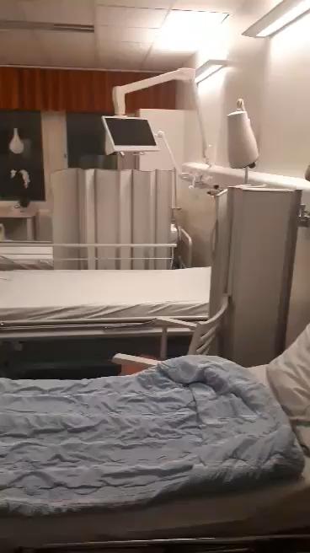
Chambre (hdj)
Pas de chambre particulière
Comporte tout les conforts d’une chambre particulière
En cas de réaction inattendue , ou de fatigue extrême ne permettant pas un retour à domicile , une chambre du service est en « stand by » , c’est-à-dire que la chambre n’est jamais occupé par des patients prévu , elle est disponible à n’importe qu’elle moment pour le patient de l’HDJ qui en aurait besoin

Slide 22
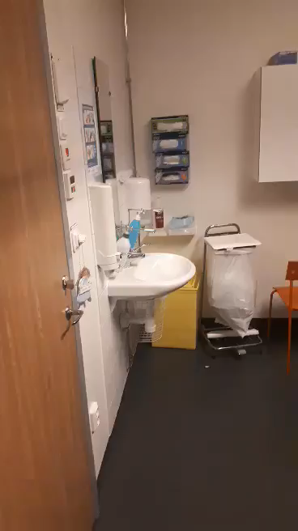
Salle de soins HDJ
Même principe que la salle de soins du service

Slide 23
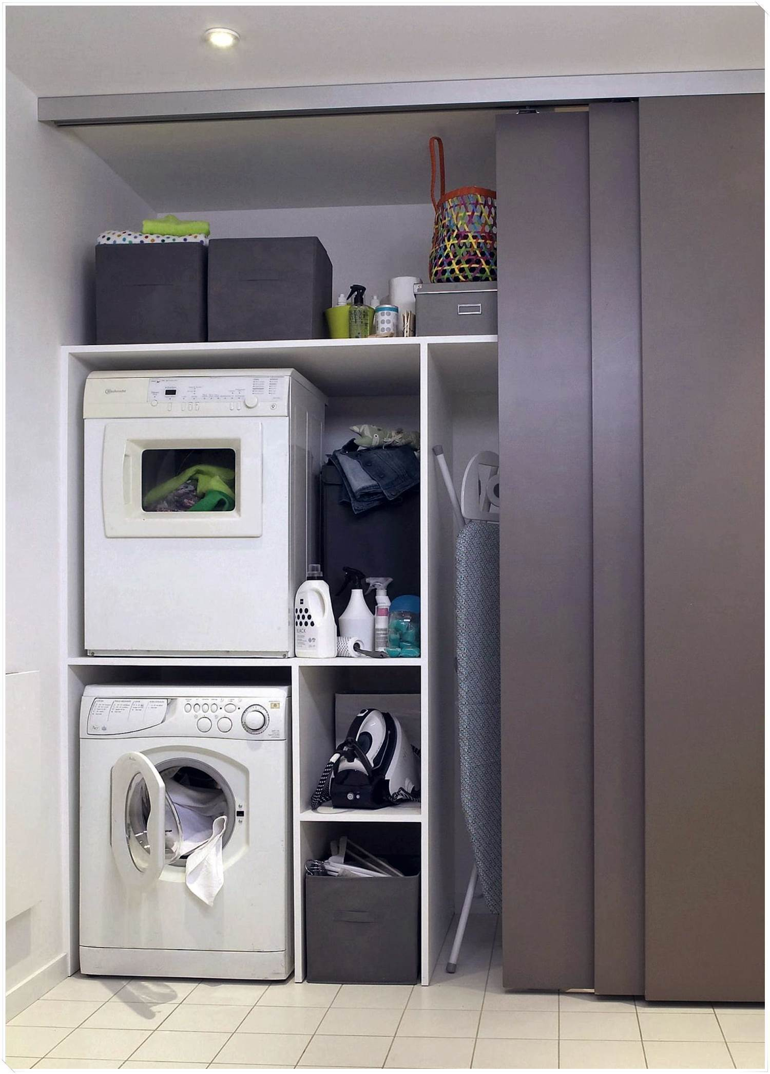
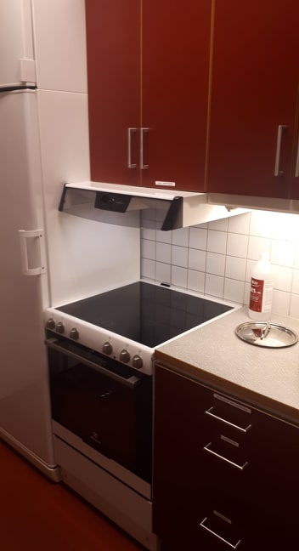
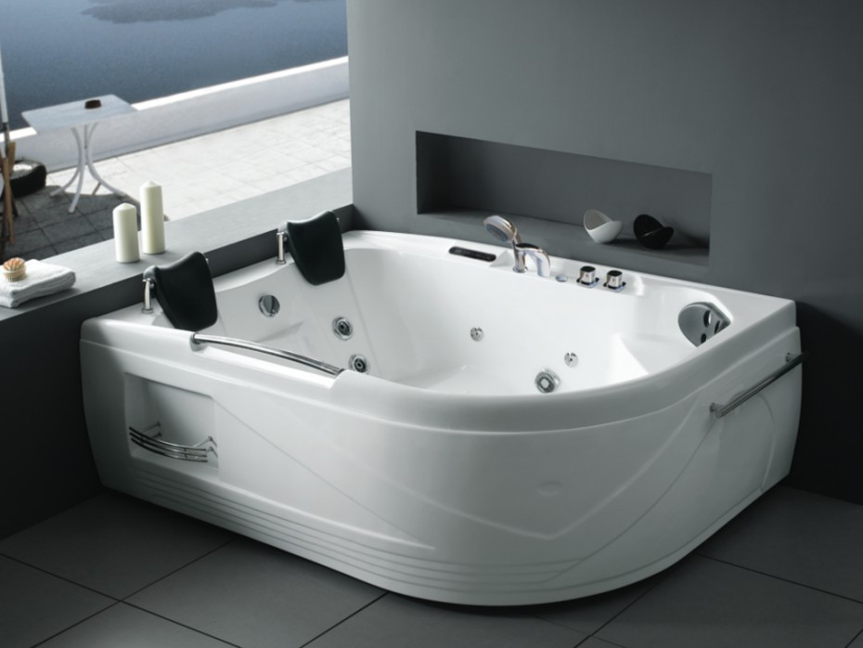
Les petits + du service ( cuisine parents, Salle de bain, Espace buanderie )
Comme dit dans l’introduction , la majorité des patients viennent pour une durée d’hospitalisation longue , aussi certains aménagement permettent de se sentir un peu plus chez soit à l’hôpital : possibilité de manger des plats de la maison , d’avoir son linge propre ( pour les parents ) et un coin détente

Slide 24
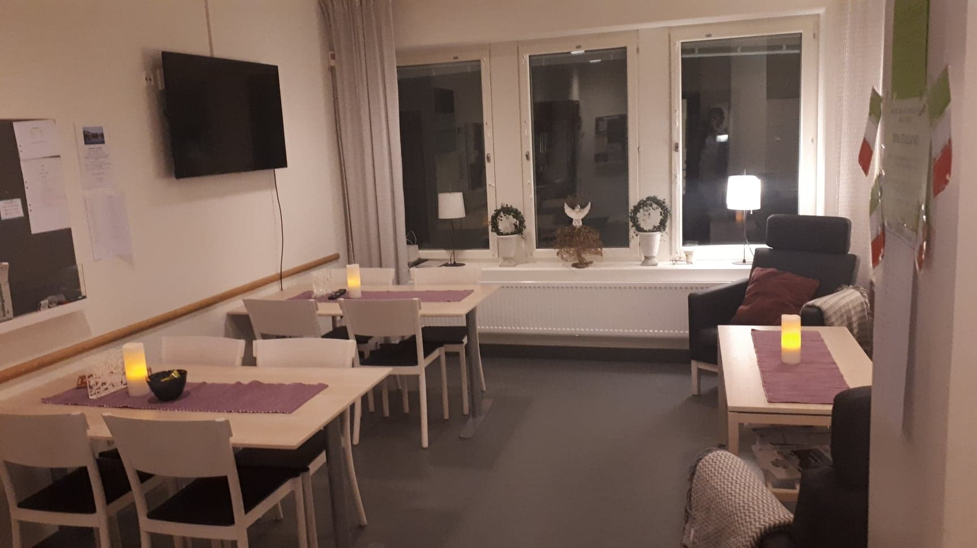
Salle de repos soignant
FIKA : temps sacré où l’on grignote un petit sandwich composé de fromage ,de jambon et d’un tranche de poivron le matin entre 9h et 10h , associé d’un café . L’après-midi ce temps sera plutôt partagé avec un roulé à la cannelle et un chocolat chaud

Slide 25
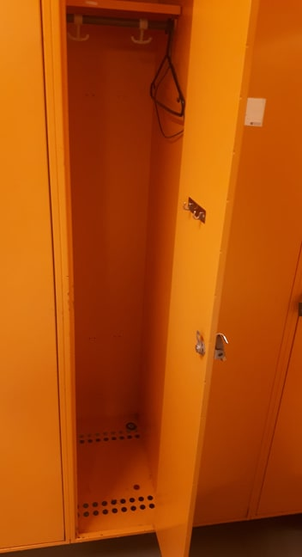
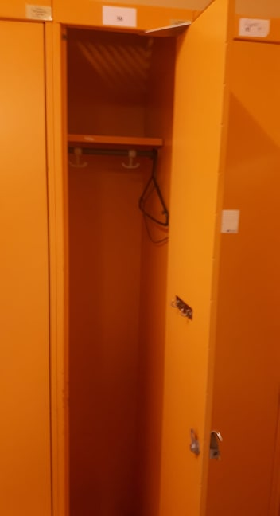
Casier
En suède pas question que l’étudiant se changer dans un placard .
En effet des casiers sont à disposition et une étiquette avec nom, prénom , service sera apposée sur le casier choisit . Cela a été pour moi un des premiers acte qui nous font sentir comme membre de l’équipe
Nota bene : les petits trous présent , permettent à la neige de fondre et dê tomber dans les grilles d’évacuations présentes sous le casier

Slide 26
Tenue
J’ai oublié de prendre des photos !!!!!!!!!!!!!!!!!!!!!!!!!!!!!!!!!!!!!!!!!!!!!!
En bref , tenue identique pour tout les corps de métiers , on ne différencie pas un médecin d’une IDE .
Les tenues sont disponible dans des placards à côté des vestiaires qui s’ouvrent électroniquement sur présentation de notre bagne ( étudiant compris ! )

Slide 27
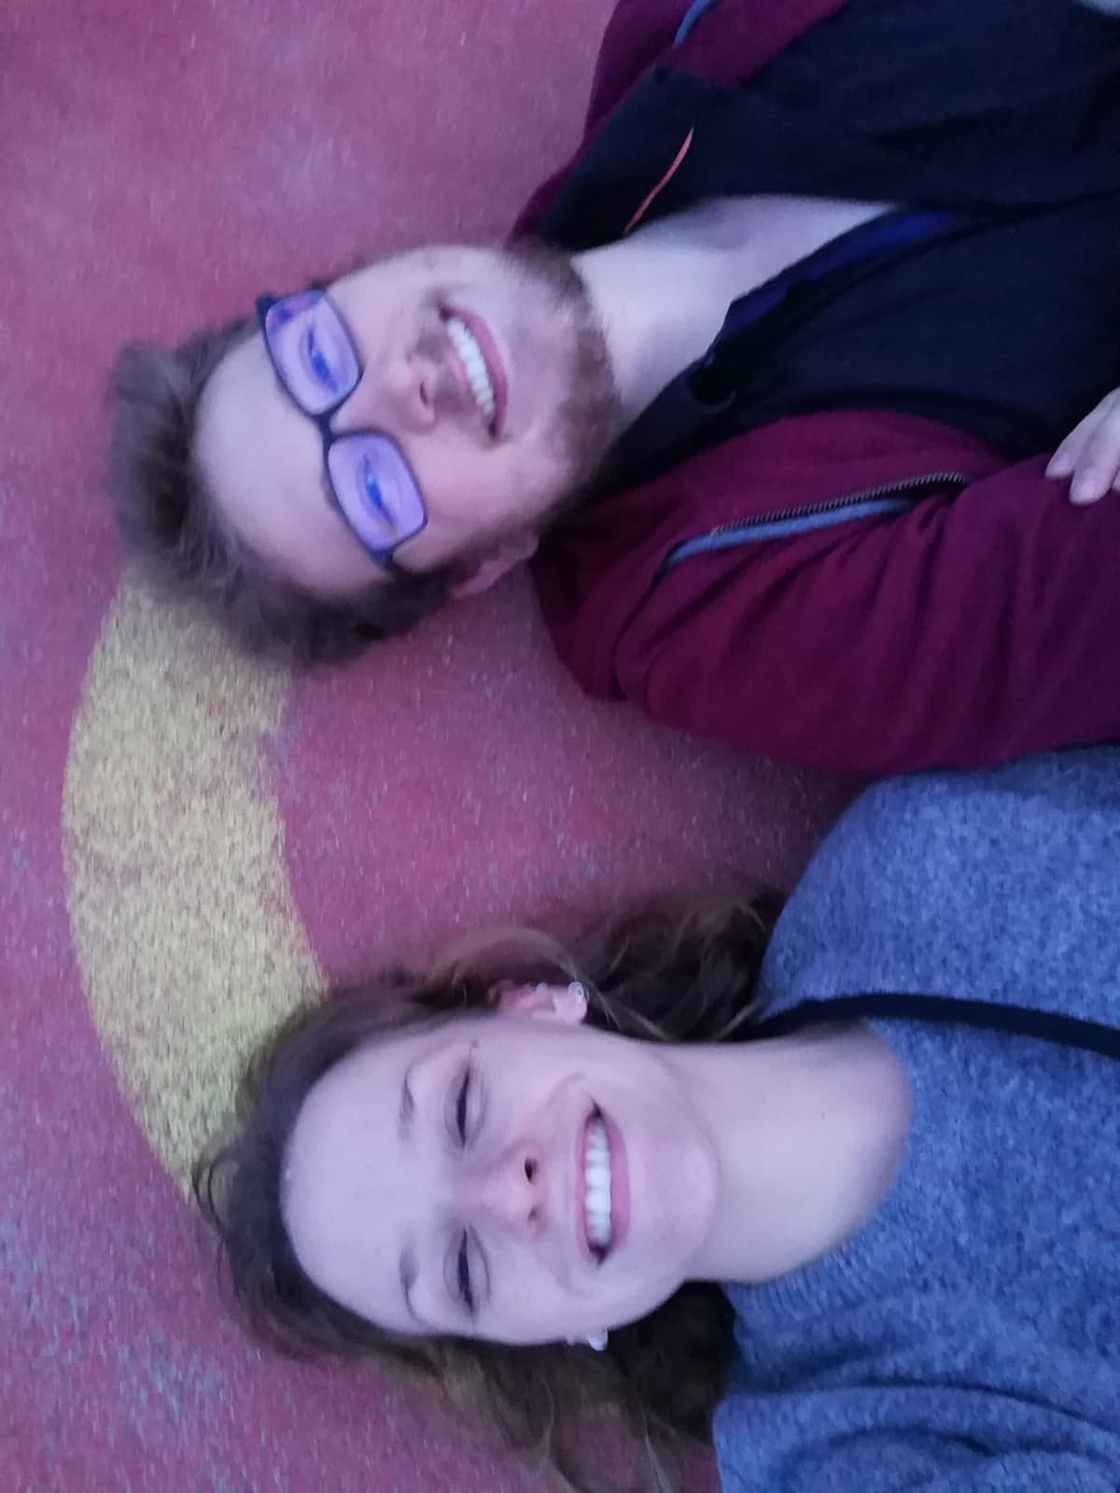
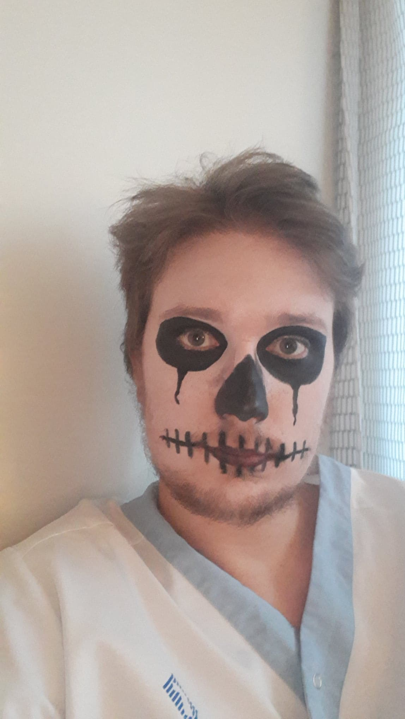
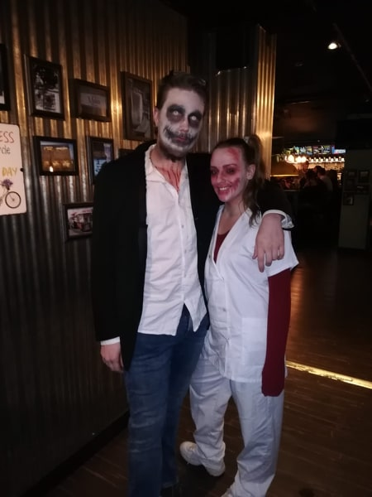
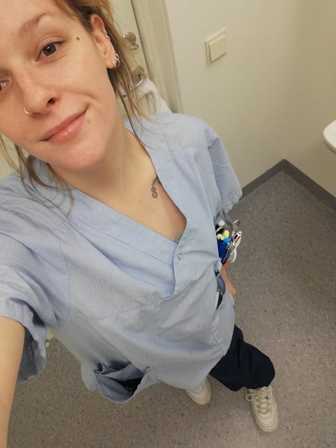
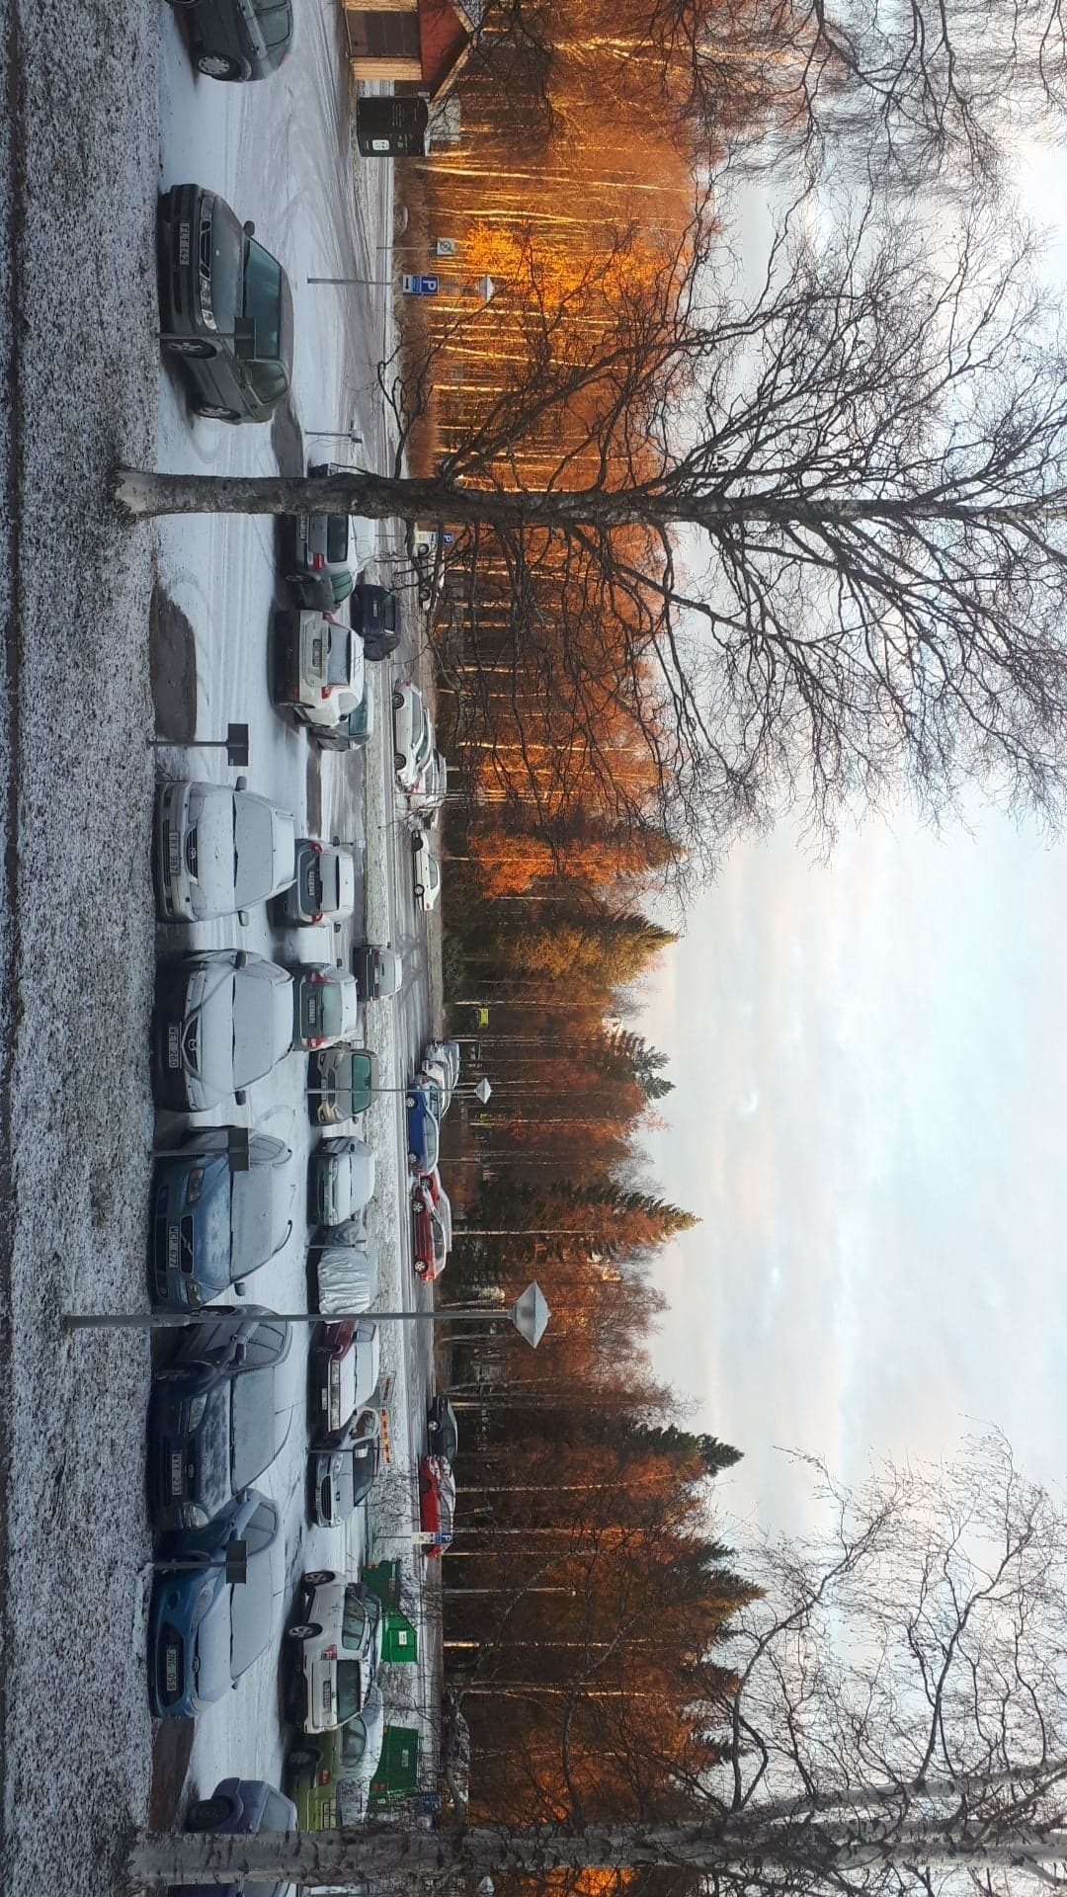

La suède c’est aussi ça !!!!!!!!!!

Slide 28
Remerciements
A Madame Bourène , pour son accompagnement dans les démarches et sa présence
A Madame Amania , et Madame Bertrand qui nous ont accompagnées , fait mûrir, écouter à quasiment n’importe qu’elle heure !!!!! ( oui , oui vous avez gagné 2 enfants à charge durant ces 10 semaines )
A Albus Dumbledore…. Pardon à Madame Cecaldi dont les judicieux conseils se sont toujours révélés utiles et instructifs
A Mesdames Boyer et Giannino , qui malgré 3000km ont continué à veiller à se que l’on s’inscrivent à la fac !!! ( oui, nous on avait oublié hein )
Enfin notre promotion , et leur messages qui nous ont fait plus d’une fois rire et qui rendent le retour beaucoup plus sympa

Slide 29
Contact
Si certains avaient des questions , vous trouverez ci-joint mon mail . Je ne promet pas de répondre dans l’heure , mais j’essayerai de répondre à tous .
campinchi13@gmail.com

